Slide 1
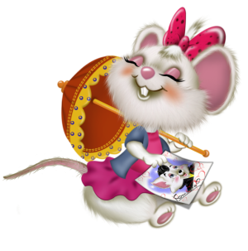
Теперь мы кубики возьмём И сложим кошке новый дом: Возьмём два этажа сперва, А после к двум прибавим два… Попробуй, два плюс два сложи И сосчитай все этажи.
2+2=4

Slide 2
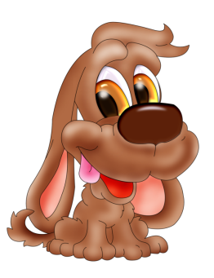
Дружок пришёл к Барбосу в гости. Дружок принёс три вкусных кости. Одну съел сам…. Теперь вопрос: А сколько съел костей Барбос?
-
=

Slide 3
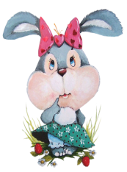
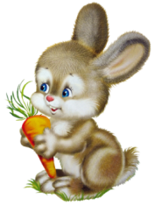
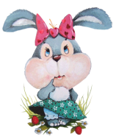
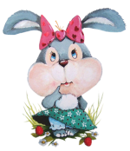
Раз, два, три, четыре, пять….
Вышли зайцы погулять.
Двое зайцев потерялись.
Сколько до дому добрались?
5-2=3

Slide 4
У Светы было пять конфет, Но отнял три из них сосед. Пять минус три: теперь у Светы Осталось ровно…. конфеты. Нам этот факт даёт понять, Что значит вычесть и отнять.
2

Slide 5
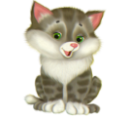
На прогулку вышла кошка,
Потеряла два сапожка.
-Ух!- заухала сова.-
И без двух осталось…
4-2=2

